Slide 1

ALCOOL, DROGUE, TABAC :
QUE DIT LA LOI ?

Slide 2


Slide 3
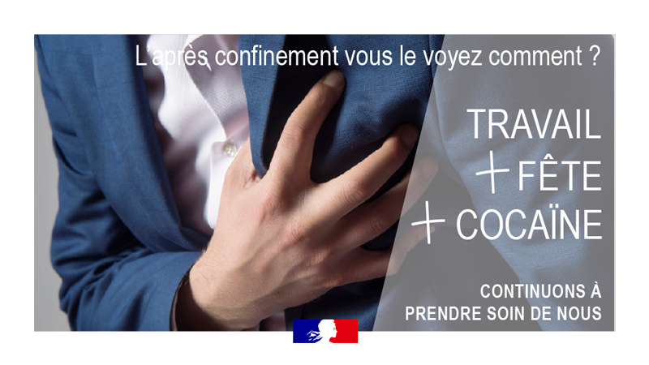

Slide 4
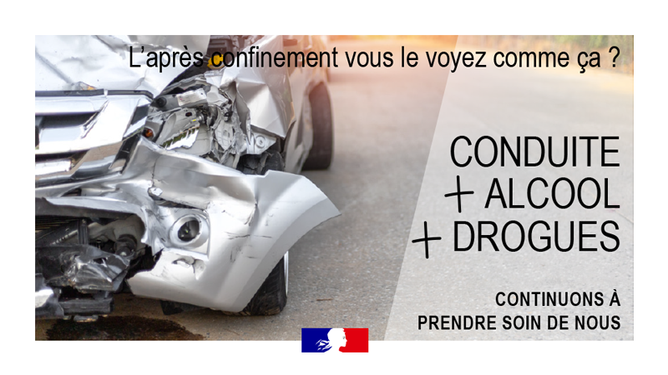

Slide 5
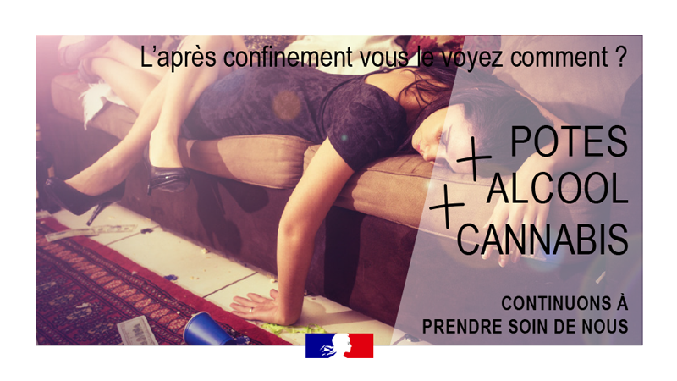

Slide 6
Que dit la loi en matière de stupéfiants
Usage
Faire usage » de stupéfiants signifie en consommer, de manière habituelle ou occasionnelle, seul ou à plusieurs.
Cet « usage illicite de l’une des substances ou plantes classées comme stupéfiants est puni d’un an d’emprisonnement et de 3750 euros d’amende » comme le prévoit l’article L3421-14 du code de santé publique
Trafic
Le terme de trafic recouvre la production, la fabrication, l’importation, l’exportation, le transport, la détention, l’offre, la cession, l’acquisition ou) illicites de stupéfiants
Le trafic de drogue est pénalement sanctionné
Provocation à l’usage
Le code de la santé publique interdit la provocation à l’usage ou au trafic de stupéfiants ou de substances présentées comme telles, même si cette provocation est restée sans effet. Ces faits peuvent être punis d’une peine de cinq ans d’emprisonnement et de 75 000 euros d’amende
Drogue au volant
  Le code de la route prévoit deux ans d’emprisonnement et 4 500 euros d’amende pour toute personne conduisant ou ayant conduit après usage de substances ou plantes classées comme stupéfiants

Slide 7
Que dit la loi en matière d’alcool
Alcool et vente : Le code de la santé publique fixe les grands principes de la vente de boissons alcoolisées (âge du consommateur, heure et lieux de vente, interdiction des open bars publics etc).
Alcool et publicité : La loi du 10 janvier 1991, dite loi « Evin » ne prohibe pas la publicité des boissons alcooliques mais l’encadre strictement quant à son contenu et à son support.
Alcool et travail : Depuis 2014, une nouvelle réglementation s’applique sur le lieu de travail. Par exemple, aucune boisson alcoolisée autre que le vin, la bière, le cidre et le poiré n’est autorisé sur le lieux de travail.
Alcool au volant : Le taux d’alcool limite autorisé pour les détenteurs du permis probatoire est de 0,2 gramme d’alcool par litre de sang. Après la période probatoire et pour les autres conducteurs, le taux d’alcool limite autorisé est fixé à 0,5 gramme d’alcool par litre de sang.
Ivresse publique : L’ivresse publique et manifeste est une infraction depuis 1873, elle est aujourd’hui régie par le Code de la santé publique.
Alcool et mineurs : Depuis 2009, l’interdiction de la vente de boissons alcooliques a été étendue à tous les mineurs de plus de 16 ans. L’offre de ces boissons à titre gratuit est également interdite dans les débits de boissons et tous commerces ou lieux publics.

Slide 8
Que dit la loi en matière de tabac
Tabac et publicité
La loi Evin énonce que « toute propagande ou publicité, directe ou indirecte, en faveur du tabac ou des produits du tabac ainsi que toute distribution gratuite sont interdites ».
Tabac et lieux publics
Il est interdit de fumer dans les lieux affectés à un usage collectif, notamment scolaire, et dans les moyens de transport collectif, sauf dans les emplacements expressément réservés.
Tabac et mineur
Depuis juillet 2009, il est interdit de vendre ou d’offrir, dans les débits de tabac, les commerces et les lieux publics, des produits du tabac ou leurs ingrédients, y compris le papier et le filtre, à des personnes de moins de 18 ans
Tabac et vente
En France métropolitaine, la vente au détail des tabacs manufacturés est un monopole confié à l’administration des douanes et droits indirects
Cigarette électronique
Produit relativement récent, dont l’utilisation en lieux publics est régit de la même manière que pour les cigarettes « normales ».

